Slide 1
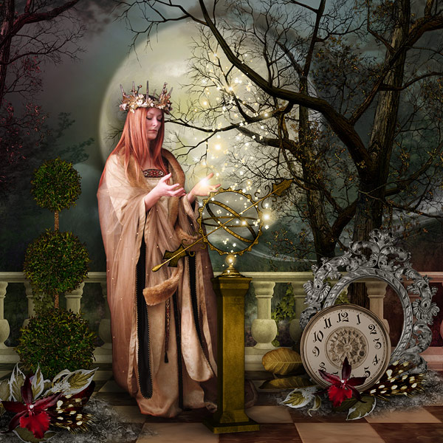
Легенда
о матерях

Slide 2
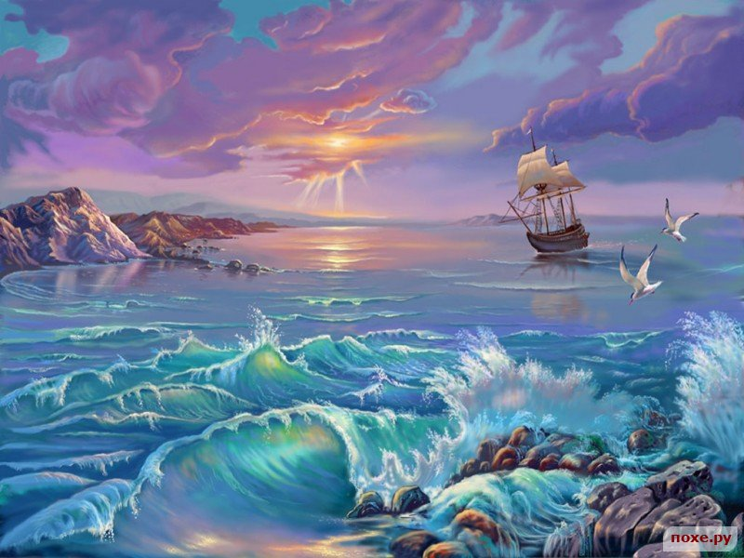

Когда-то давно жили на берегу Чёрного моря люди.
Все дни их были наполнены трудом,
а после окончания работ они устраивали праздники!
Во время этих праздников юноши пускали стрелы счастья в сторону моря, нарушая мой покой.
И тогда я договорился с ними, что не будут больше они пускать стрелы в мои морские владения.

Slide 3
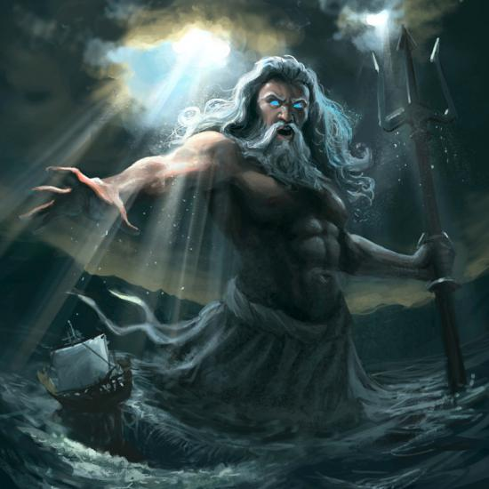
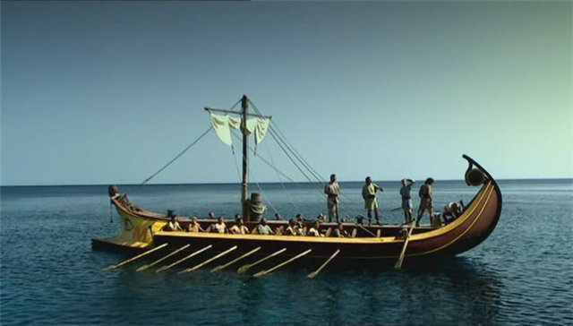
В очередной весенний праздник они снова пустили стрелы в сторону моря.
Сильным был мой гнев.
За это я их наказал - похоронил в морской пучине.
Дрогнули сердца матерей и отдали они свою силу сыновьям.
Не страшны стали молодым людям морские волны.

Slide 4
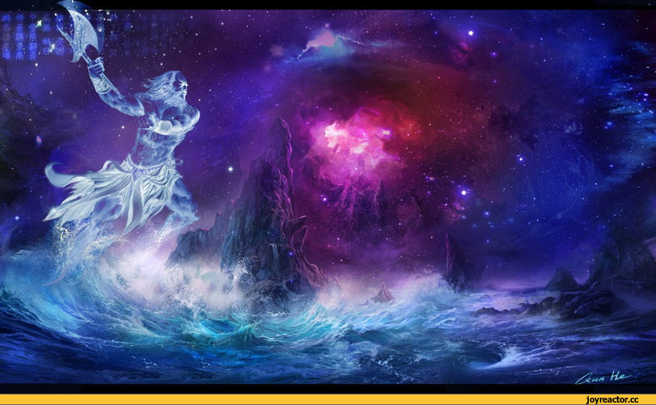

Злость закипела в душе моей. Я в море разорвал руки юношей.
Тогда отдали матери красоту свою моим дочерям, чтобы они достали траву морскую, которая сделает руки юношей крепкими и сильными. Узнав о поступке дочерей,
я превратил их в чаек, теперь они жалобно кричат над бездной морской.

Slide 5
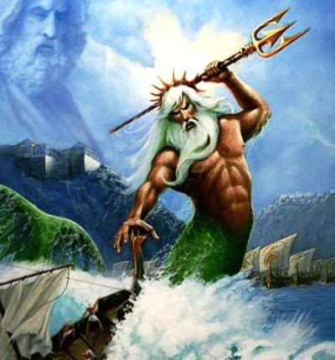
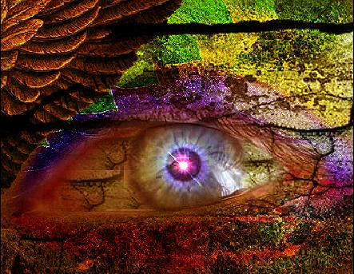
Куда уж соревноваться людям земным со мной - богом морским!
Сделал я так, чтобы заблудились юноши в безбрежных водах.
И тогда матери отдали свет своих глаз сыновьям, чтобы они могли отыскать дорогу домой.

Slide 6
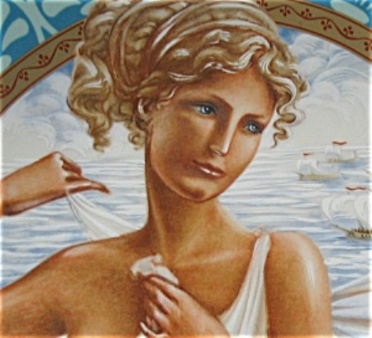

Если встретите слабую женщину,
не насмехайтесь над ней.
Она всю силу отдала детям своим.
Увидите где - то некрасивую женщину,
не отворачивайтесь от неё:
свою красоту она принесла в жертву ради детей.
Если погас свет в глазах матери, знай, что он освещает дорогу её детям.
И дрогнуло моё сердце…

